Slide 1
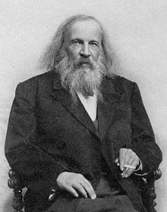
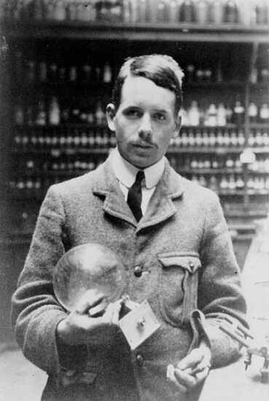
Periodický zákon
D. I. Mendělejev (1869)
„Vlastnosti prvků jsou periodickou funkcí jejich
atomových hmotností.“
H. Moseley (1913)
“Vlastnosti prvků jsou periodickou funkcí jejich
protonových čísel”.

Slide 2
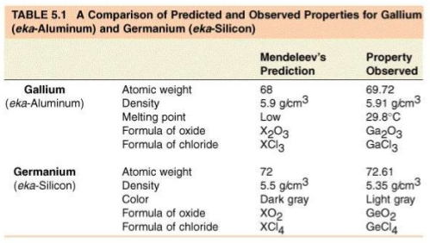
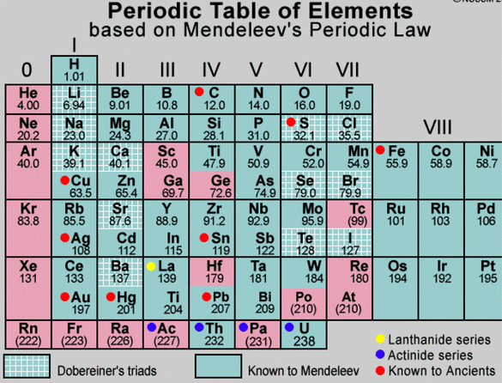
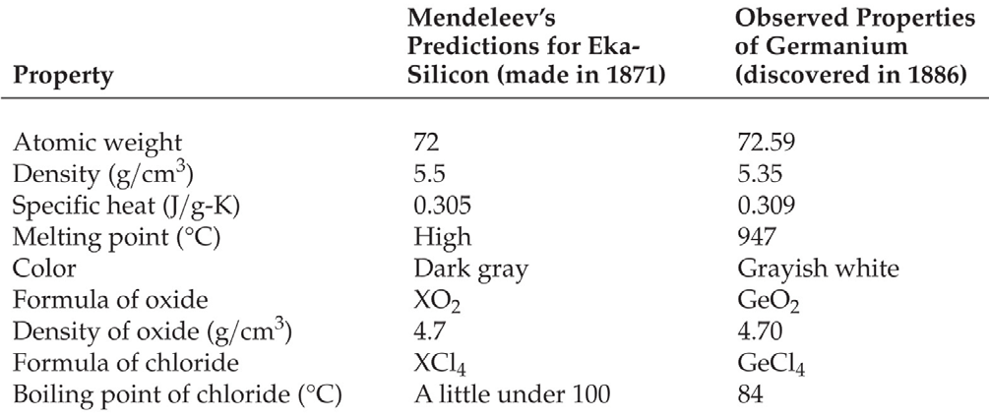
Mendělejevův periodický systém
1. Opravy nesprávně určených atomových hmotností některých prvků (Ce, Th a U).
2. Změna pořadí některých prvků (Co – Ni, Te – I).
3. Předpovězení nových prvků: Ekabor (Sc), Ekaaluminium (Ga) a Ekasilicium (Ge).

Slide 3
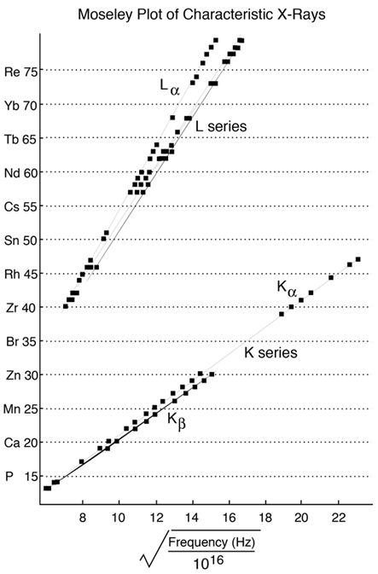
Moseleyho zákon
= lineární vztah mezi druhou odmocninou frekvence spektrálních čar charakteristického rentgenového záření a protonovým číslem prvku (Z)
1. Správné pořadí prvků Co (Ar = 58.933) a Ni (Ar = 58.71) v periodickém systému.
Podobná situace je ještě v případě Ar (Ar = 39.94) a K (Ar = 39.098) nebo Th (Ar = 232.038) a Pa (Ar = 231.036)
2. Předpovězeny nové prvky: Z = 43 (Tc), 61 (Pm) a 75 (Re)

Slide 4
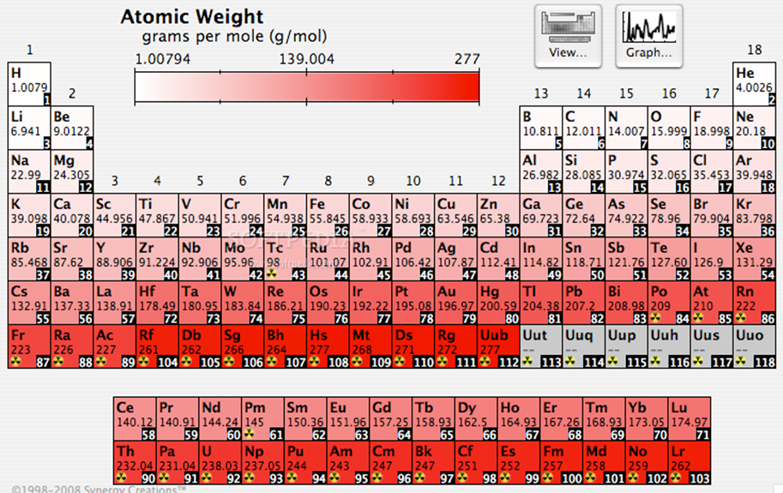
Atomová hmotnost

Slide 5
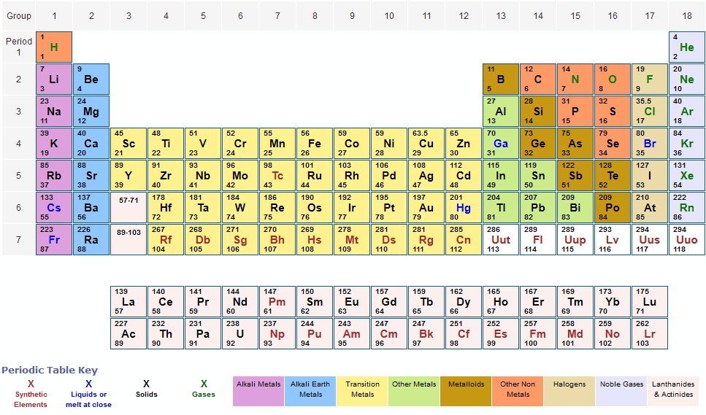
Periodická soustava prvků
Periodická soustava (tabulka) prvků = grafické vyjádření periodicity prvků
nejobvyklejší podoba = dlouhá tabulka
- rozdělena na 7 period
- prvek na počátku každé periody se vyznačuje tím, že v jeho atomu bylo zahájeno vytváření nové el. sféry
- každá perioda ukončena vzácným plynem
https://www.rsc.org/periodic-table/

Slide 6
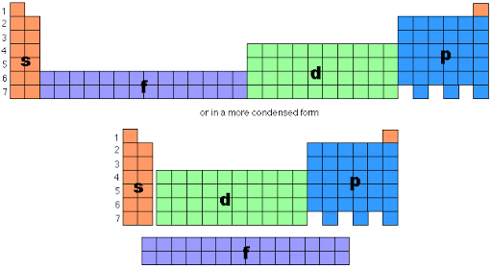
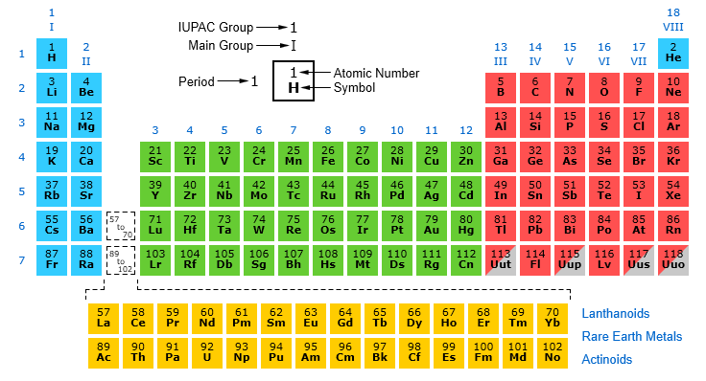
Periodická soustava prvků (dlouhá forma)

Slide 7
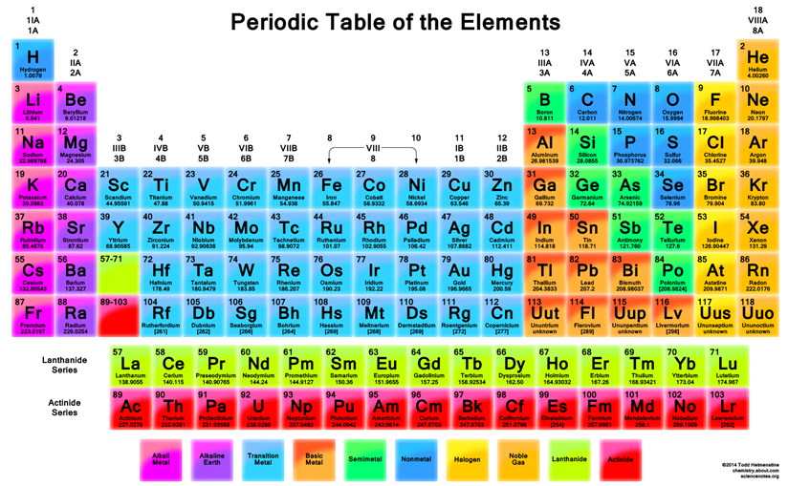

Slide 8
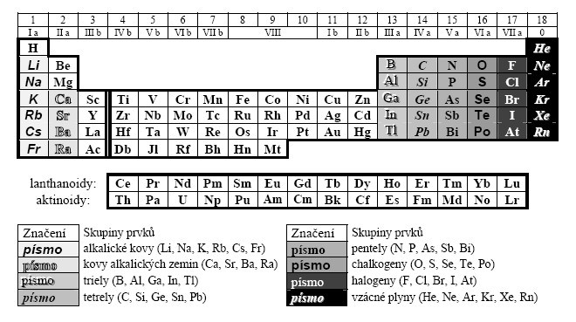
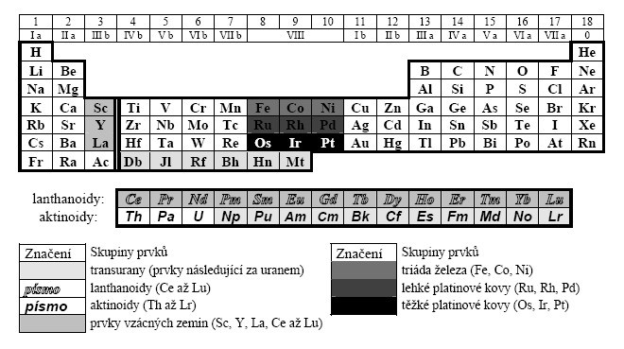
Klasifikace prvků
alkalické kovy | Li, Na, K, Rb, Cs, Fr
kovy alkalických zemin | Ca, Sr, Ba, Ra
chalkogeny | O, S, Se, Te, Po
halogeny | F, Cl, Br, I, At
vzácné plyny | He, Ne, Ar, Kr, Xe, Rn
prvky vzácných zemin | Sc, Y, La, Ce až Lu
lanthanoidy | Ce až Lu
aktinoidy | Th až Lr
transurany | Np až Lr
triáda železa | Fe, Co, Ni
lehké kovy platinové | Ru, Rh, Pd
těžké kovy platinové | Os, Ir, Pt

Slide 9
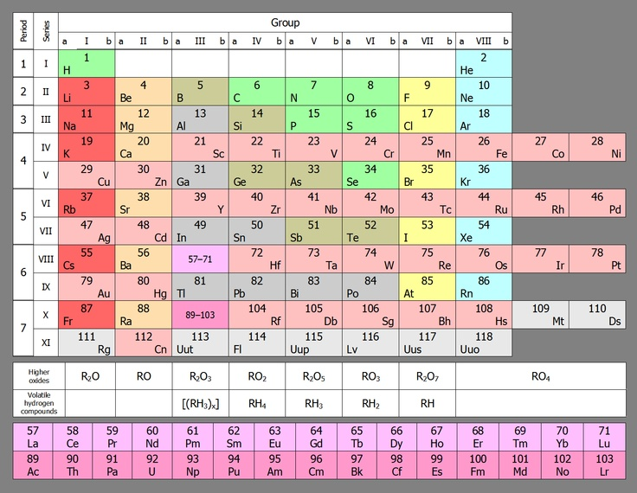
Periodická soustava prvků (krátká forma)

Slide 10
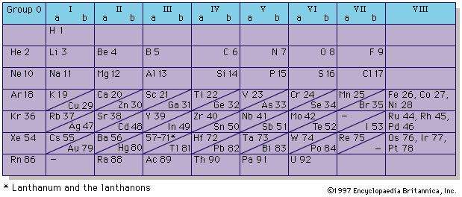
Periodická soustava prvků (krátká forma)

